Slide 1
Krajská konference OSZSP ČR MS kraje 31. října 2023
FN Ostrava

Slide 2
KR PROGRAM JE PROGRAM
zpráva o činnosti krajské rady MS kraje aneb co vlastně děláme.
fungování OS aneb „Začni něco dělat, pokud chceš OS udržet.“
informace z MS kraje od účastníků setkání.
diskuse.

Slide 3
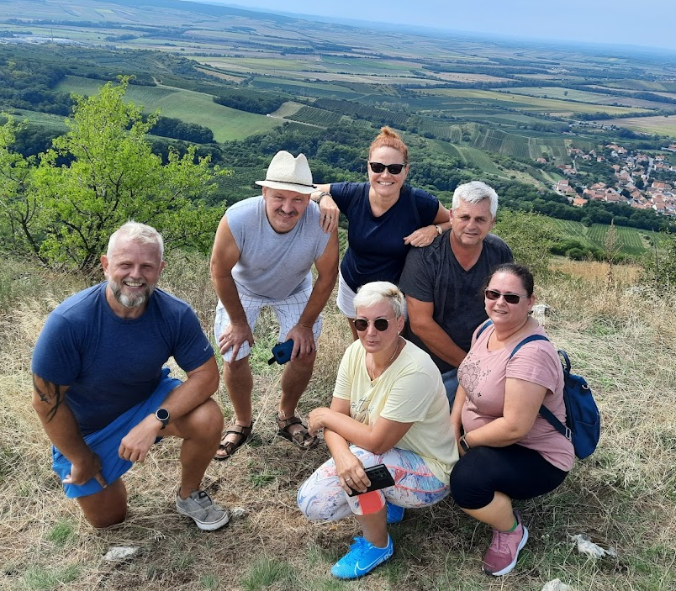
ZPRÁVA O ČINNOSTI KRAJSKÉ RADY MS KRAJE
Složení KR
Bc. Andrea Drexlerová,
Vít Přibylík,
Monika Botoš,
Zuzana Sargová,
Martin Gall,
Hana Nohelová,
Petr Lasák,
regionální manažer Mgr. Ladislav Kucharský
předáváme si informace z Výkonné rady a kraje jednou měsíčně na jednáních KR ve FN Ostrava
Jste srdečně zváni. Přijďte mezi nás!

Slide 4
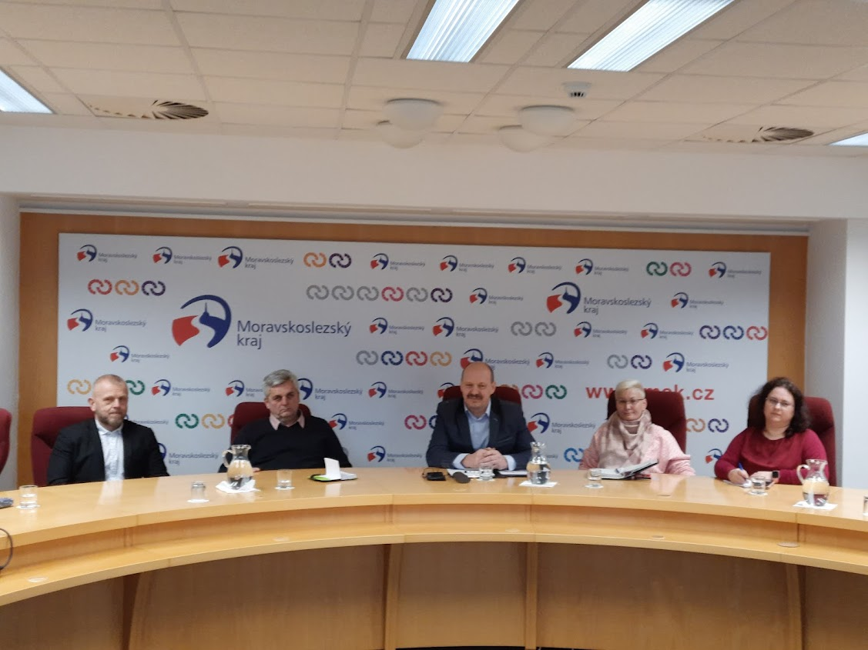
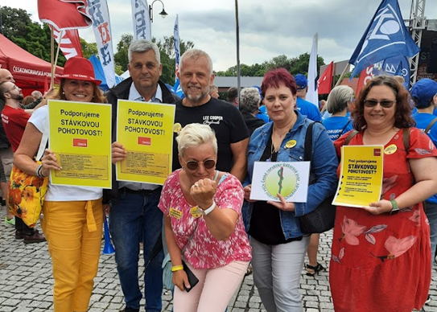
ZPRÁVA O ČINNOSTI KRAJSKÉ RADY MS KRAJE
Přítomnost na protestních akcích
Pomoc při založení nových ZO v MS kraji
Účast na akcích OS, seminářích a konferencích
2022 a 2023 Setkání na krajském úřadě MS kraje se zástupci kraje v oblasti zdravotnictví a sociální péče
Předsedkyně krajské rady Bc. Andrea Drexlerová je členkou a zároveň místopředsedkyní RROS MS kraje. Zúčastňuje se jednání krajské tripartity.

Slide 5
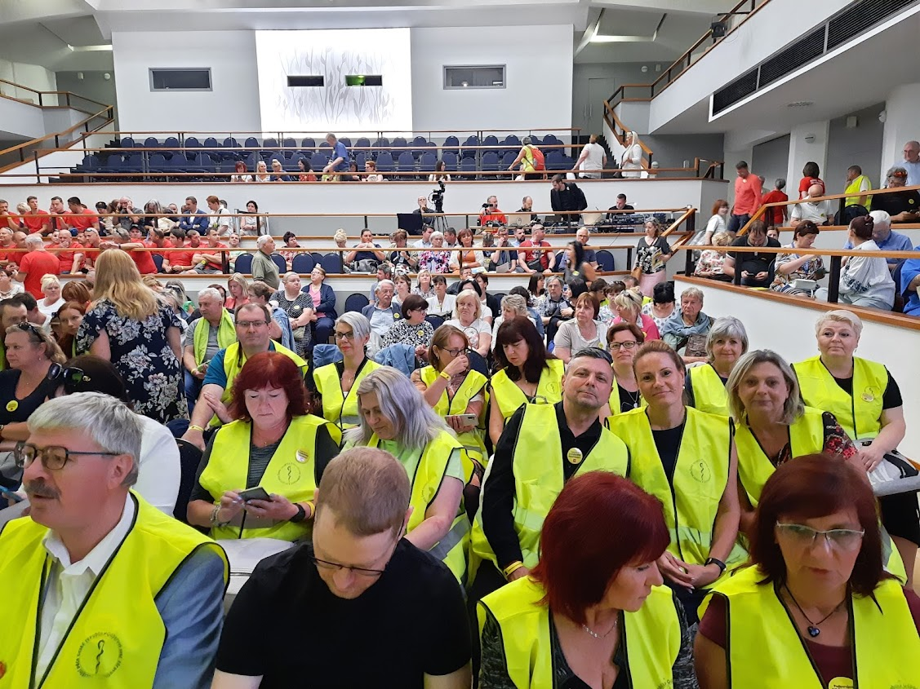
ZPRÁVA O ČINNOSTI KRAJSKÉ RADY MS KRAJE
Spolupracujeme se svazovou inspektorkou BOZP
Bc. Andreou Hrabčákovou
Řešení problémů jednotlivých ZO v kraji
Aktivní účast členů na akcích OSZSP
Aktivní zapojení do práce sekcí OS
(sekce nemocnic, sekce pro práci s členskou základnou, sekce zdravotnických záchranných služeb, sekce sociál, sekce nezdravotníků)
Bc. Andrea Drexlerová je členem výkonné rady OS, kde zastupuje kraj

Slide 6
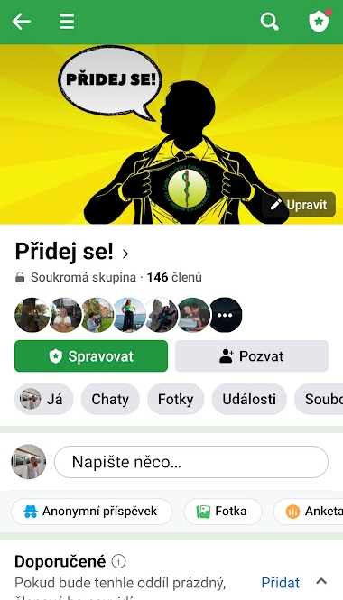
FUNGOVÁNÍ OS ANEB „ZAČNI NĚCO DĚLAT, POKUD CHCEŠ OS UDRŽET.“
Vzdělávání členů
Aktivní práce v sekci pro práci s členskou základnou
Projekt sloužící k zvýšení členské základny ve spolupráci s EPSU

Slide 7
A TEĎ , INFORMACE OD VÁS …
Co Vás trápí?
Co se Vám podařilo, pochlubte se. ☺

Slide 8
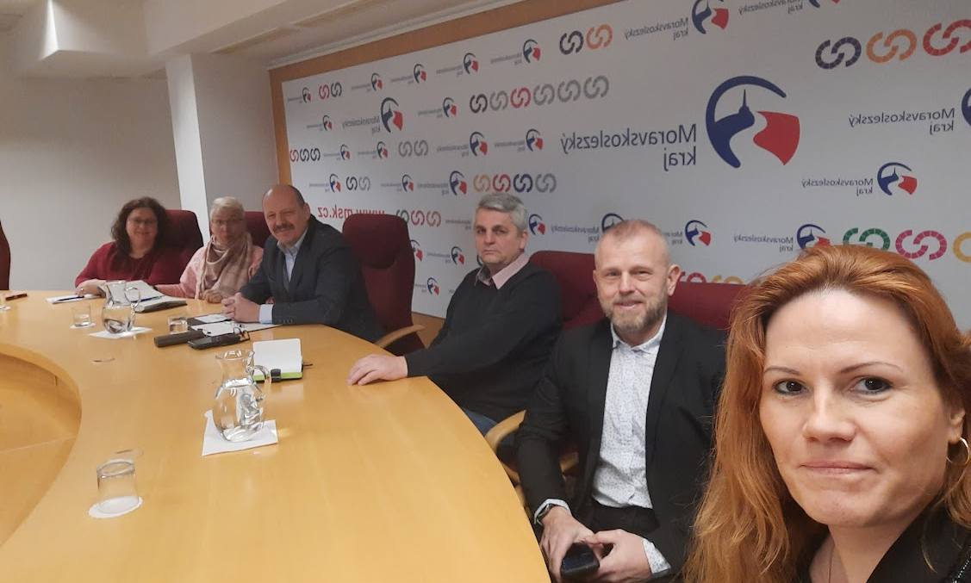
Děkujeme za vaši účast a pozornost.

